Slide 1

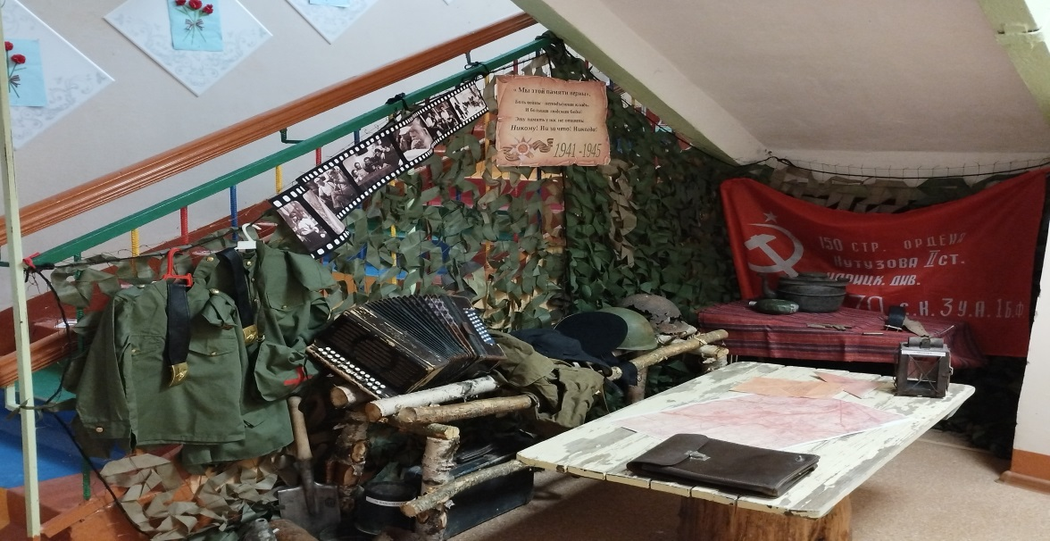
Муниципальное дошкольное образовательное учреждение детский сад №2 «Светлячок»
МИНИ-МУЗЕЙ
«Мы этой памяти верны »
Организаторы:
Давыдова Л.В., Боярская С.Б.,
Иевлева С.В., Шустрова Ю.М.,
Смирнова С.Н., Иванова М.И.,
Царенкова Т.И., Ерофеева С.В.,
Лисичкина И.Е., Хорева Н.Н.,
Сачек М.А., Тимошина Р.Н., Иванова В.С.
Мы постарались собрать материал о родных наших воспитанников, наших земляков .
На это с удовольствием откликнулись родители.

Slide 2

Цель : формировать и развивать гражданско-патриотические чувства у детей дошкольного возраста посредством «музейной педагогики».
Задачи:
- Привлечение родителей к культурно-досуговой деятельности детского сада;
-Расширение кругозора детей с помощью информационной и экскурсионной деятельности;
-Расширение знаний детей о ВОВ;
-Способствовать формирование интереса к истории своей Родины, к событиям прошлых лет;
-Обогащение предметно-развивающей среды детского сада;
-Включить родителей и детей в поисково –исследовательскую работу, сбор информации по заданной теме;
-Приобщение детей к общечеловеческим ценностям;
- Воспитание патриотических чувств , любви к Родине.

Slide 3

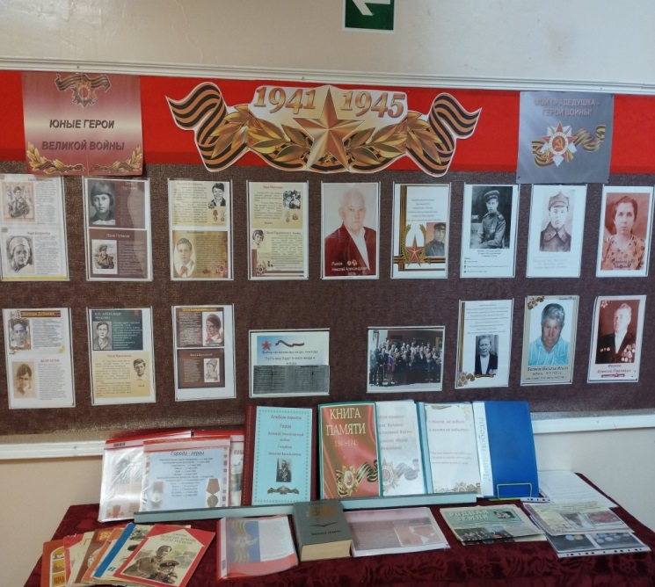
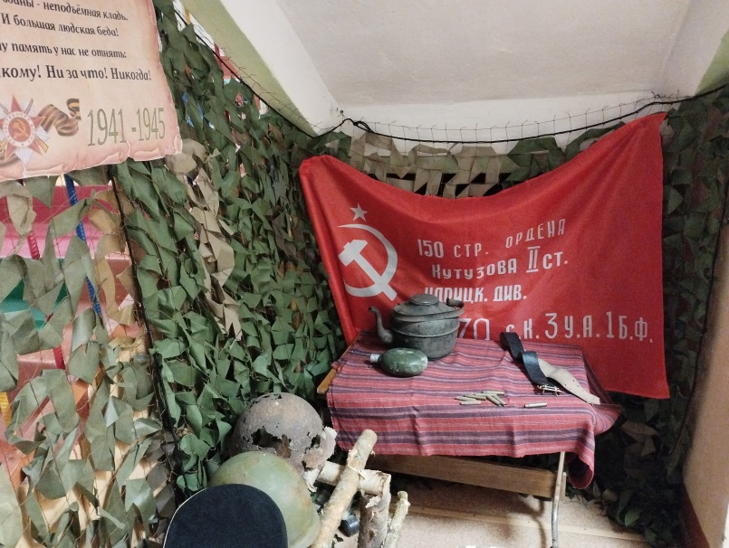
Предлагаем вашему вниманию виртуальную экскурсию по музею боевой славы нашего детского сада «Мы этой памяти верны».
Здесь вы можете увидеть экспонаты, которые принадлежат непосредственно участникам Великой Отечественной Войны, предметы и вещи военных лет.
Желаем вам приятного просмотра.
Экспозиции мини-музея :
1.Военная техника ВОВ
2. Города-герои;
3.Мой прадед –герой;
4.Дети войны;
5.Герои –наши земляки;
6.Фотоальбомы наших земляков участников войны;
7. Фотографии и записки с фронта;
8. Военный блиндаж;
9 Хроника ВОВ ( познавательный материал);
10.Выставки: : «Война глазами детей»
10.Экскурссии в музей.
Начнем экскурсию с экспозиции, которая оформлена в виде стендов с определенной информационной наполняемостью по тематике Великой Отечественной Войны.

Slide 4

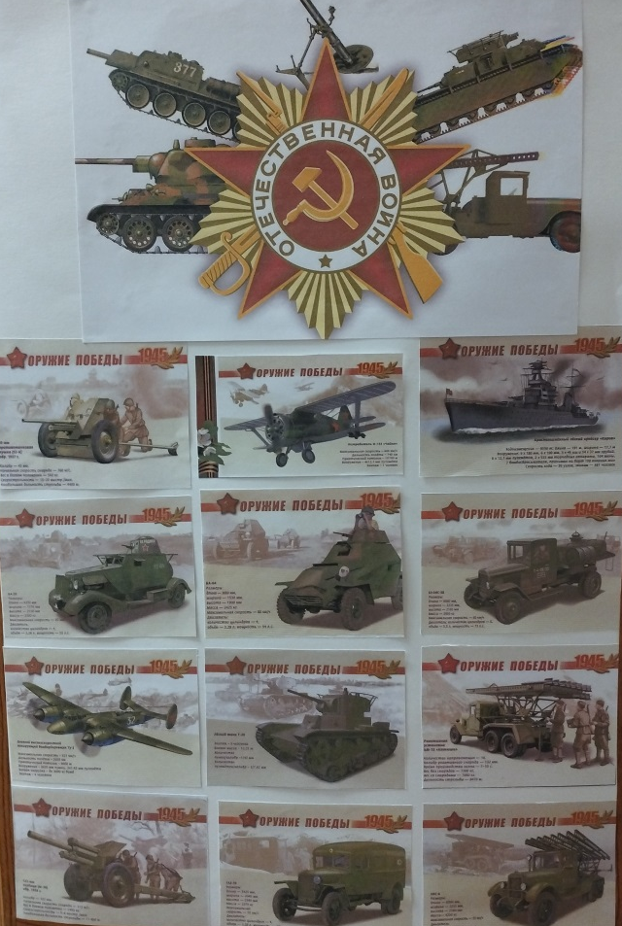
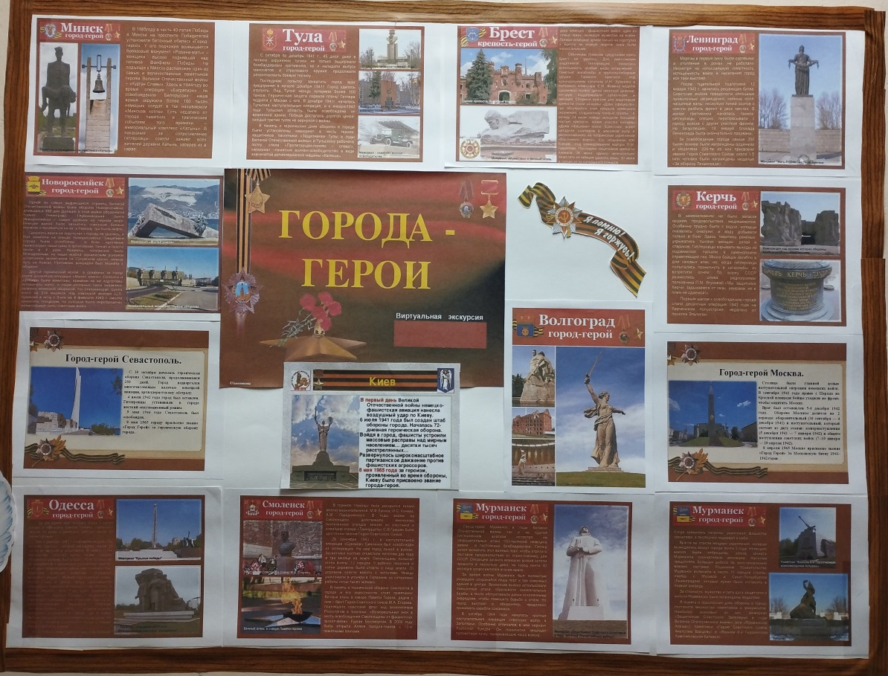
Итак, приглашаем вас в первый дистанционный зал нашего мини – музея
Военная техника времен ВОВ.
Во время Великой Отечественной войны Красная армия применяла следующие виды техники:
Артиллерийская техника: БМ-13 («Катюша»), БМ-31-12 («Андрюша»).
Авиационная техника: У-2 или ПО-2, ЯК-6, штурмовик ИЛ-2.
Бронетанковая техника: танк КВ-1 («Клим Ворошилов»), танк Т-34.
Города –герои Великой Отечественной войны
Почетное звание «Город-герой утвердили в 1965 году. Его давали городам Советского Союза , жители которых проявили героизм , стойкость и мужество в защите Родины в 1941-1945гг.Городу Герою вручались высшие награды советского Союза - орден Ленина и медаль «Золотая Звезда», которые изображались на его знамени. Почетного звания удостоились 12 городов и одна крепость

Slide 5
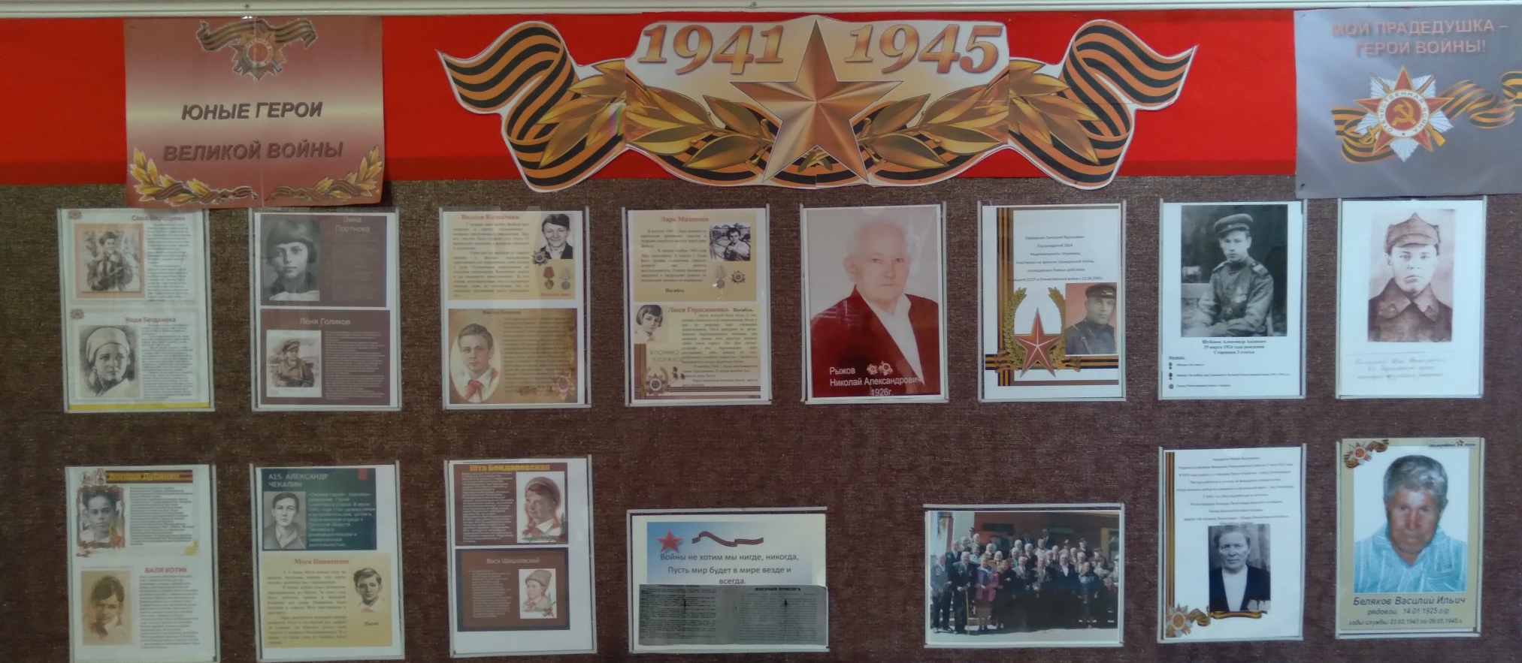
Герои и участники ВОВ
«Дети войны»
До войны это были самые обыкновенные мальчишки и девчонки.
ПРИШЕЛ ЧАС - ОНИ ПОКАЗАЛИ, КАКИМ ОГРОМНЫМ МОЖЕТ СТАТЬ МАЛЕНЬКОЕ ДЕТСКОЕ СЕРДЦЕ, КОГДА РАЗГОРАЕТСЯ В НЕМ СВЯЩЕННАЯ ЛЮБОВЬ К РОДИНЕ И НЕНАВИСТЬ К ЕЕ ВРАГАМ. На их хрупкие плечи легла тяжесть невзгод, бедствий, горя военных лет. И не согнулись они под этой тяжестью, стали сильнее духом, мужественнее, выносливее. Маленькие герои большой войны. Они сражались рядом со старшими - отцами, братьями, рядом с коммунистами и комсомольцами.
Мой прадед –герой»
содержит фотографии родственников воспитанников и сотрудников ДОУ. О боевом пути участников войны можно узнать из их биографии

Slide 6
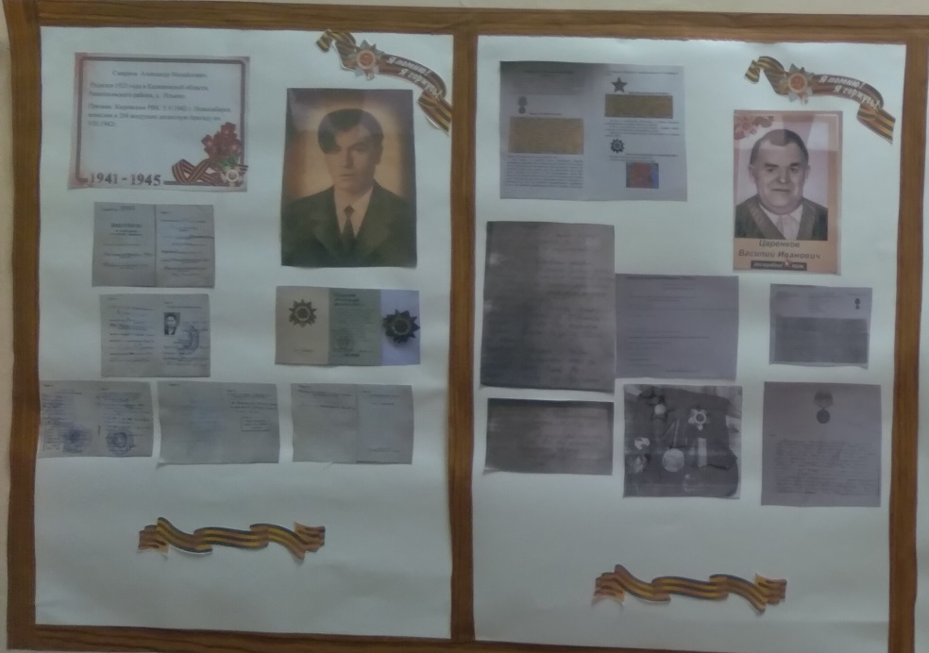

Герои ВОВ –наши земляки:
Дмитриев Александр Иванович,
Иванов Алексей Павлович,
Царенков Василий Иванович,
Смирнов Алексей Михайлович,
Фомин Николай Алексеевич

Slide 7
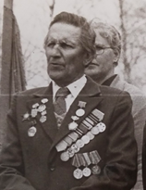
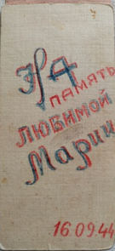
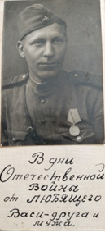
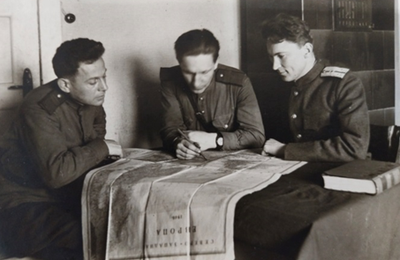
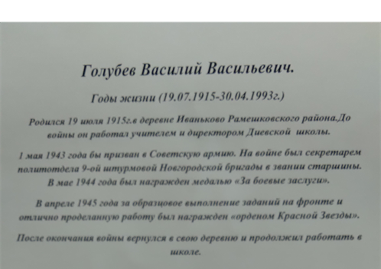
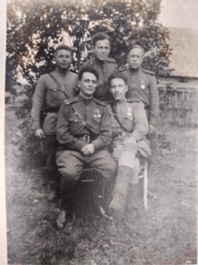
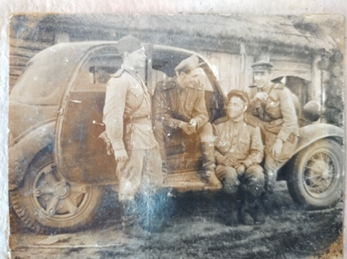
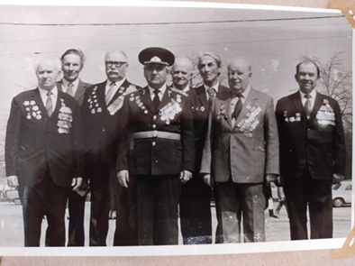
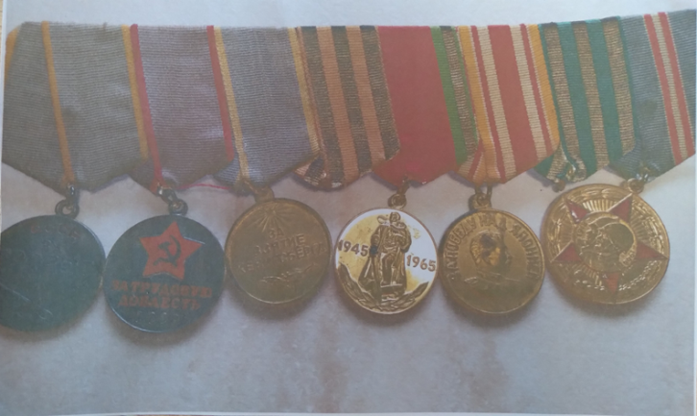
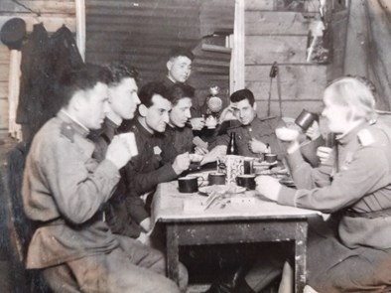
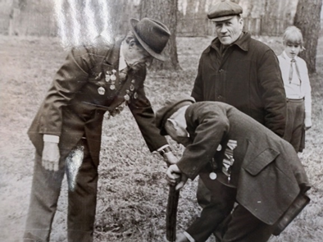
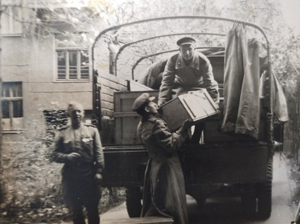
Фотоальбом героя ВОВ , нашего земляка
Глубева Василия Васильевича

Slide 8

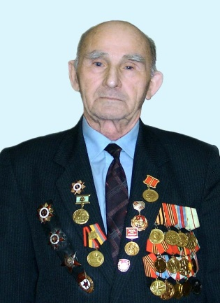
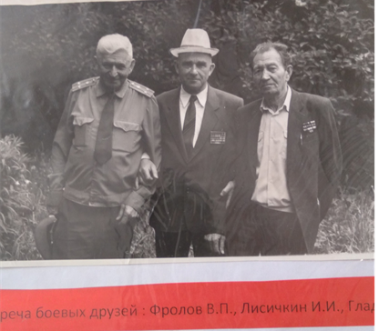
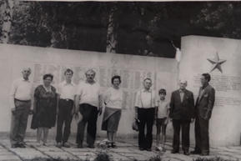
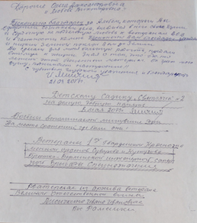
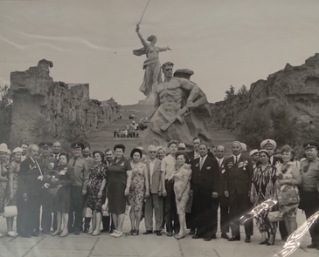
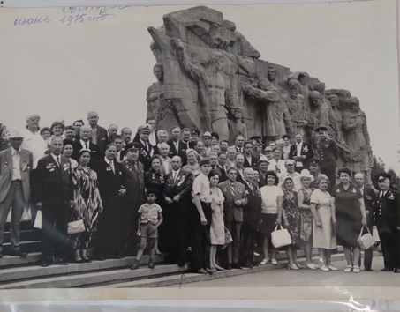
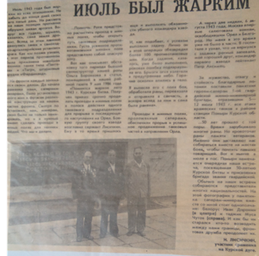
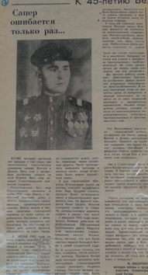
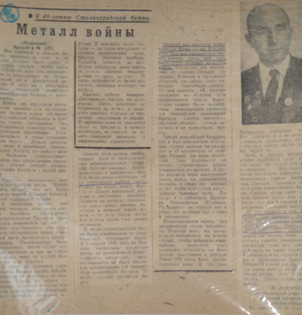

Slide 9
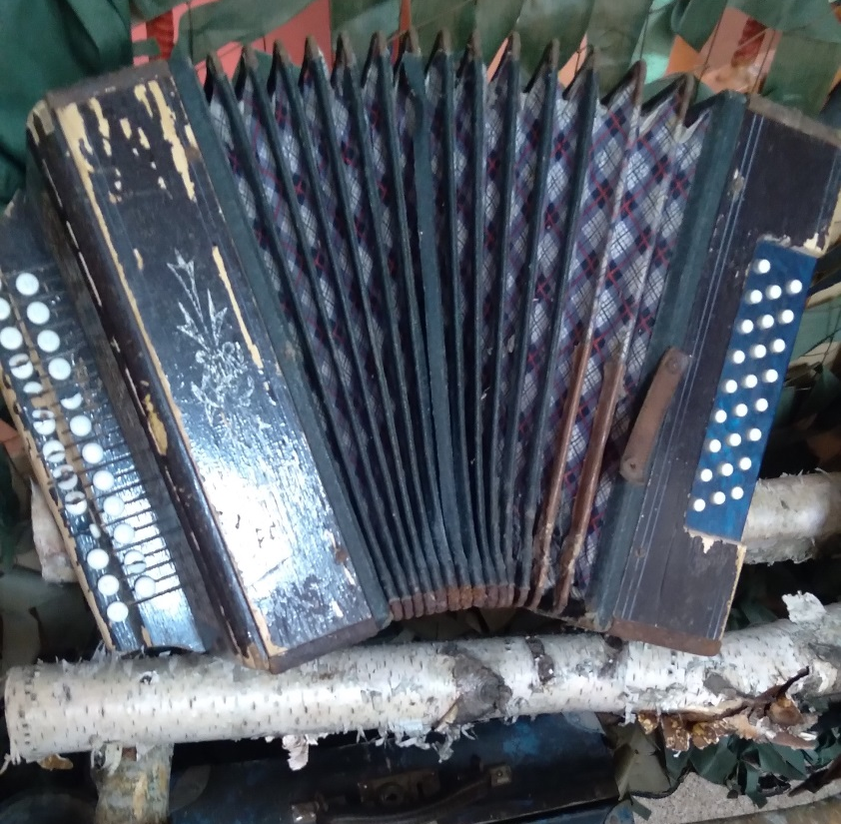

Предлагаем Вашему вниманию выставку экспонатов по разнообразным направлениям , объединенных общей тематикой ВОВ.
Экспонаты были представлены сотрудниками ДОУ и родителями воспитанников.
Полевая сумка командного состава использовалась для переноски и хранения рабочих документов и письменных принадлежностей .Ее называли командирская сумка, офицерская сумка, планшет офицерский, сержантская сумка, планшетка, планшет, палетка и даже полётка. Предназначалась для хранения карт . Сумки и палетки времен войны изготавливались из яловой кожи, обычно темно-коричневого цвета. Носили их двумя способами: с двумя плечевыми ремнями и с одним.
Гармонь на фронте была важным средством психологического воздействия, способствовала подъёму боевого духа, снимала стресс, сплачивала бойцов и существенно помогала в организации фронтового быта. Всю Великую Отечественную войну, от Ленинграда до Берлина, прошагала вместе с русским солдатом гармошка. Солдат на войне был уверен в Победе, потому что думал о грядущей встрече со своей гармонью так же, как о встрече с матерью, женой, любимой

Slide 10
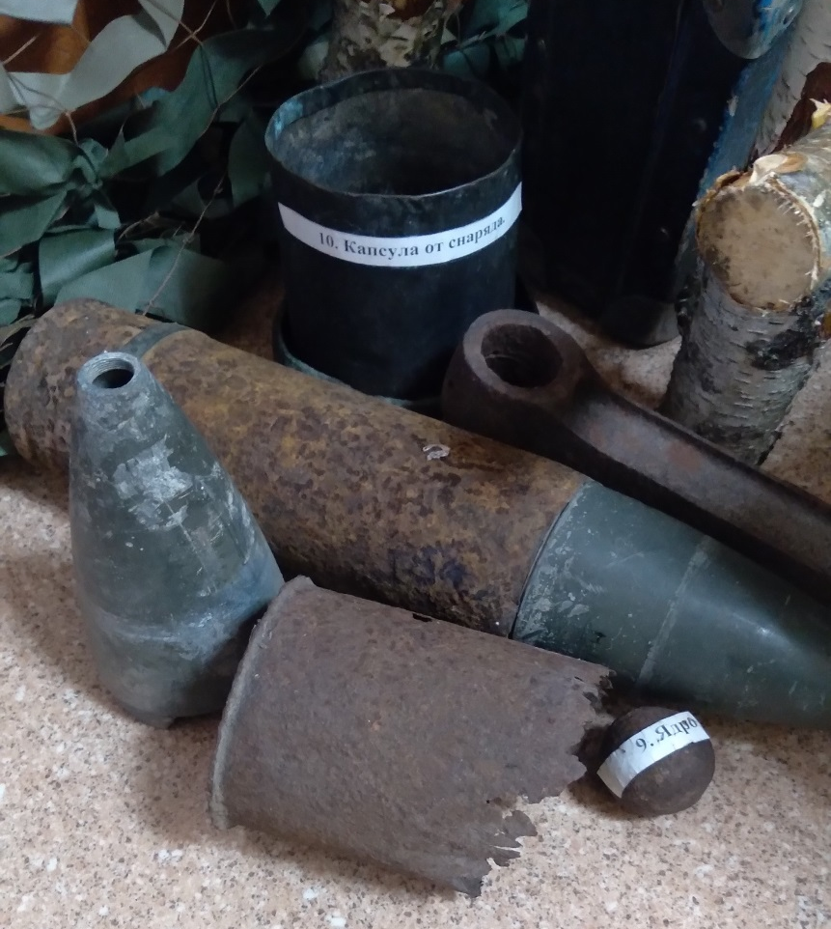
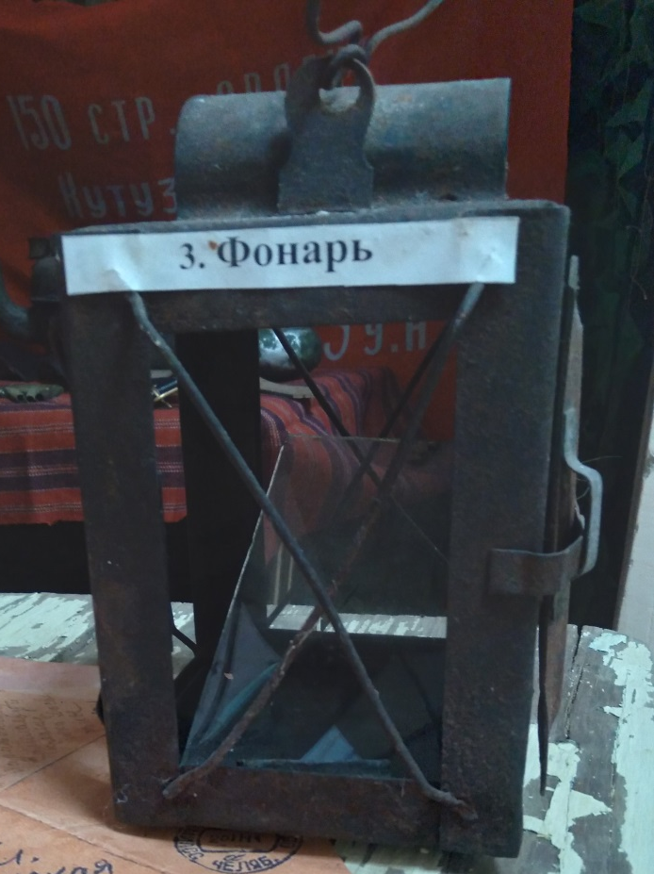
Артиллерийские снаряд ,капсула от снаряда , ядро времен ВОВ.
Фонарь – один из элементов экипировки офицеров, солдат разведывательных частей времен Второй мировой войны. С помощью фонаря солдаты не только освещали дорогу, но и могли подавать сигналы.

Slide 11
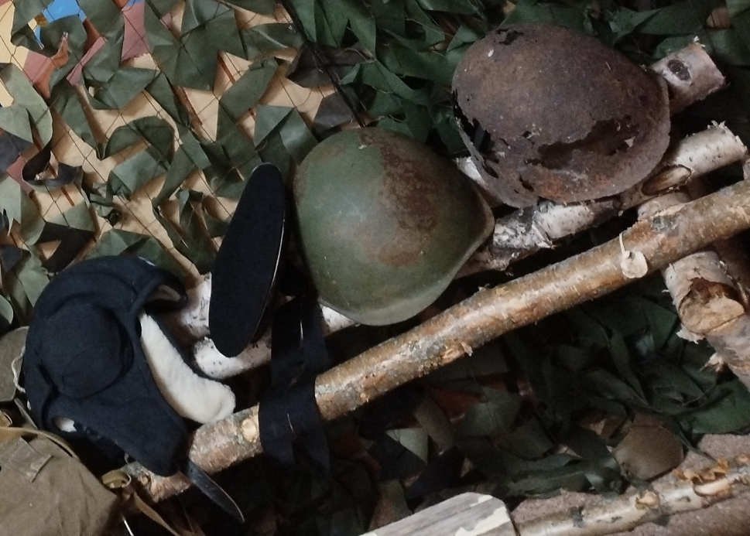
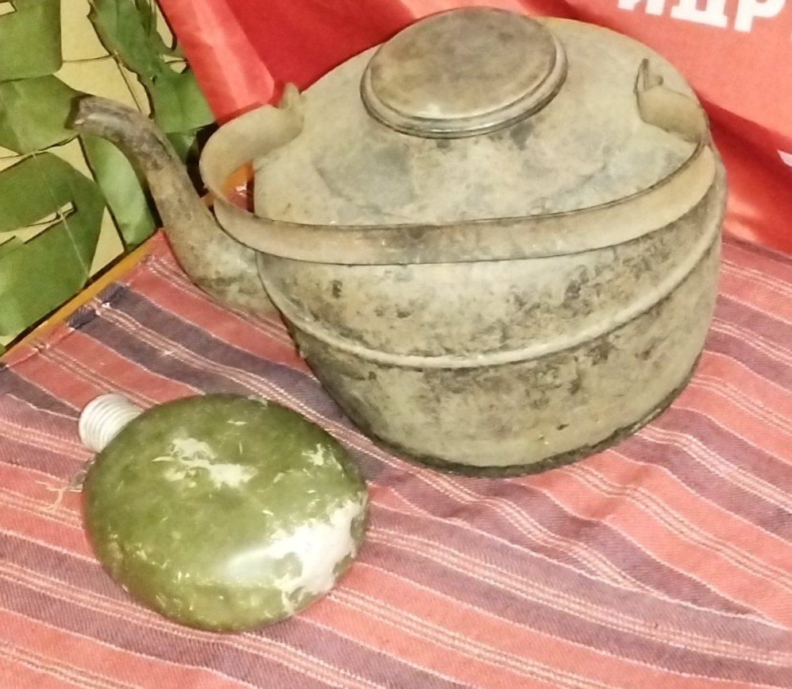
Предметы быта и обмундирование солдата ВОВ
Перед вами походная армейская фляжка. В годы ВОВ каждому солдату по уставу полагалось носить флягу (объем 1 литр, изготовлена из пищевого алюминия).
Походный чайник.
Железные каски, морская бескозырка.

Slide 12
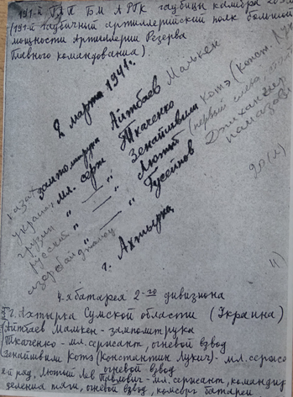
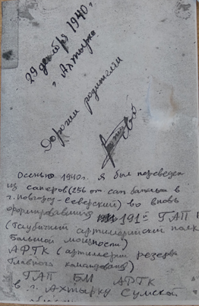
Находили бойцы Красной Армии время для фотографий на память и в госпитале, да, и просто вместе с боевым товарищем. Ведь все они надеялись вернуться домой и видеть войну лишь на снимках.
Предлагаем ознакомиться с коллекцией фронтовых записок. Писали их на смертном рубеже Под скрежет танков, орудийный рёв. Писали их в окопах, блиндаже.

Slide 13
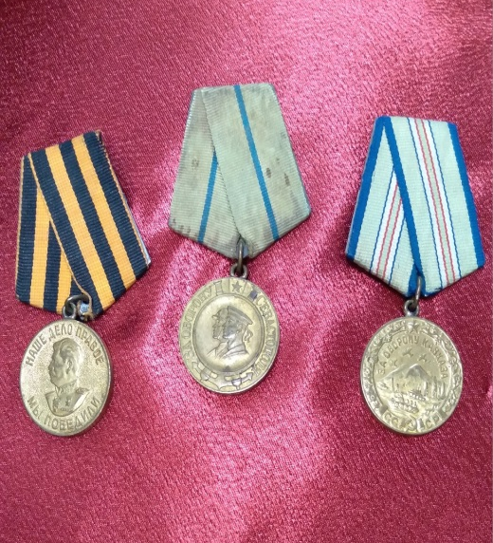

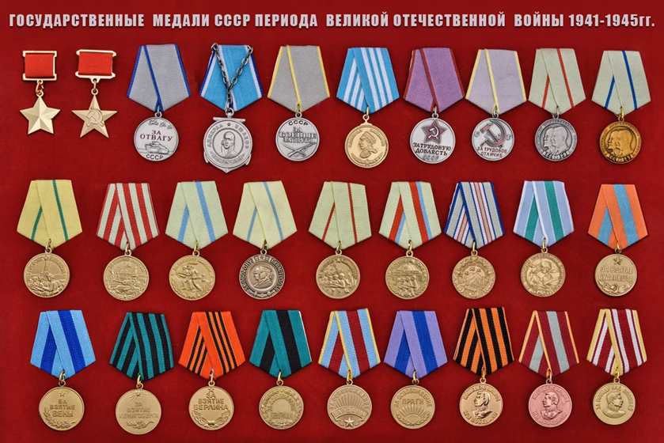
Очередной экспонат выставки – комплект наград. С началом Великой Отечественной войны, для того, чтобы более полно отметить мужество и героизм советских солдат, офицеров и простых людей, принимавших активное участие в борьбе с фашистскими захватчиками, были учреждены новые ордена и медали.
Награды земляков :
Дмитриева Александра Ивановича Голубева Василия Васильевича

Slide 14
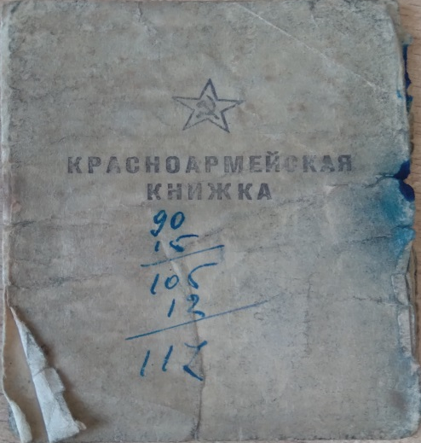
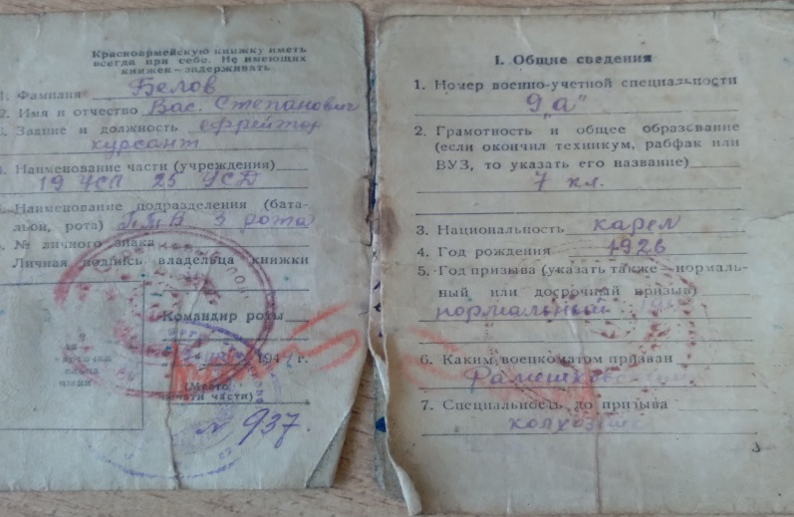
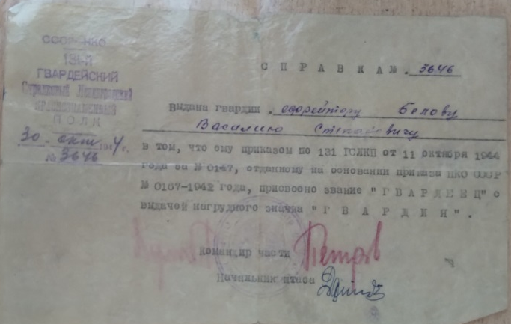
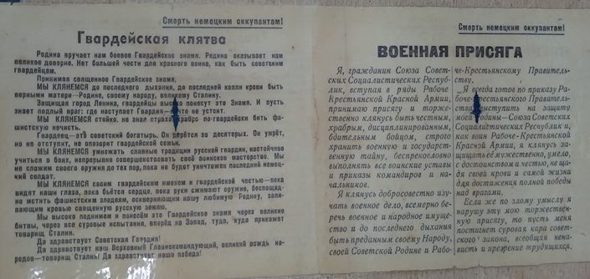
Документы участников ВОВ.
Гвардейская клятва.
Военная присяга. Военные документы времен ВОВ

Slide 15

Предлагаем Вашему вниманию Хронику ВОВ (познавательный материал):
-Книга памяти
-Книга памяти Тверской области
-Альбомы : города –герои, военная техника, дети –герои, Письма с фронта;
- коллекция военных наград;
-исторический материал «Тверская область в годы ВОВ;
-Стихи и песни о войне для детей;
- художественная литература; альбомы героев –земляков Голубева В.В. И Лисичкина И.И.

Slide 16
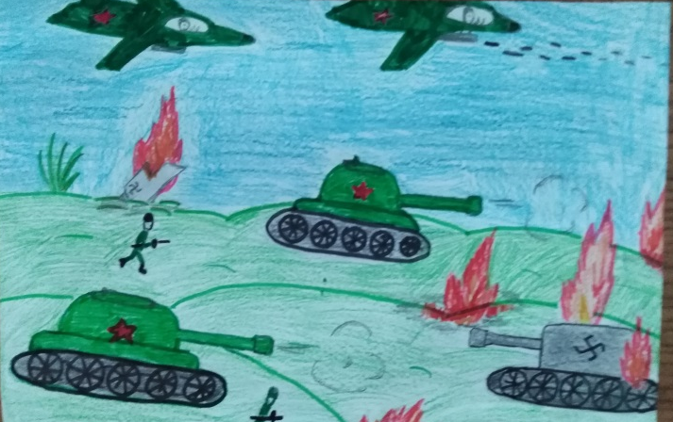
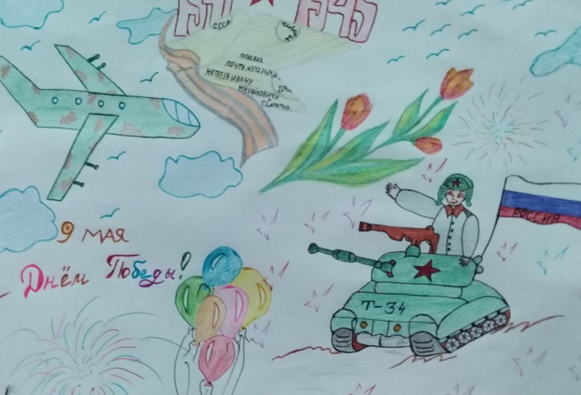
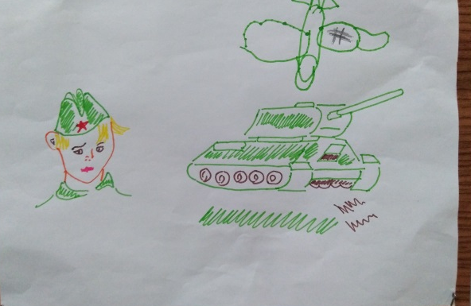
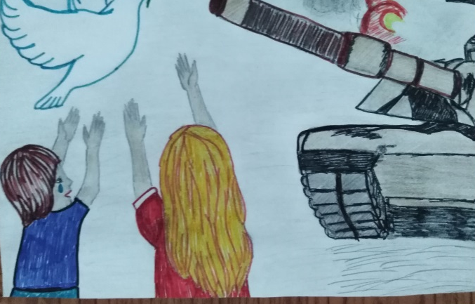
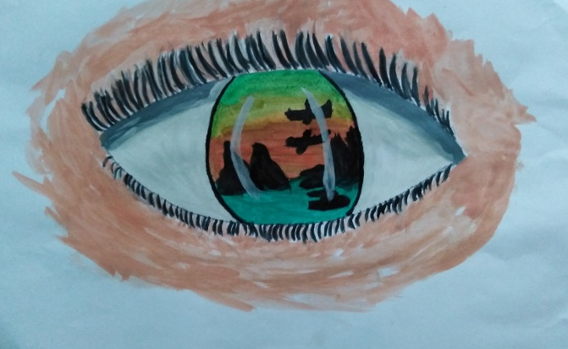
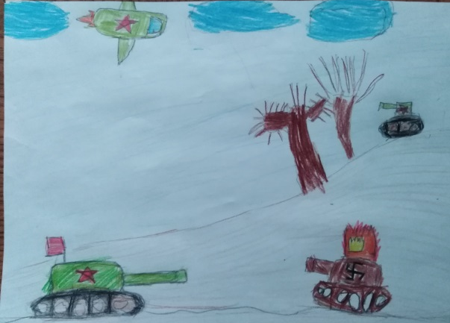
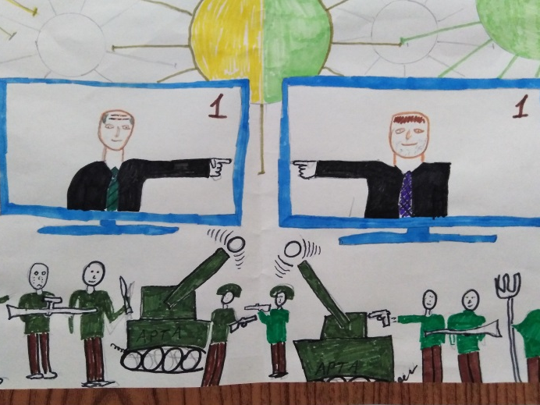
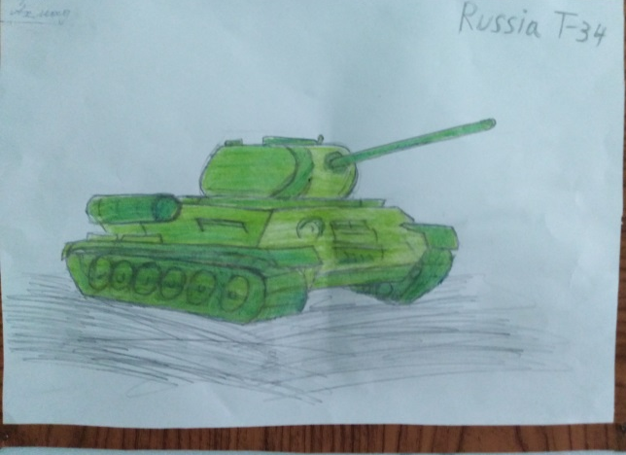
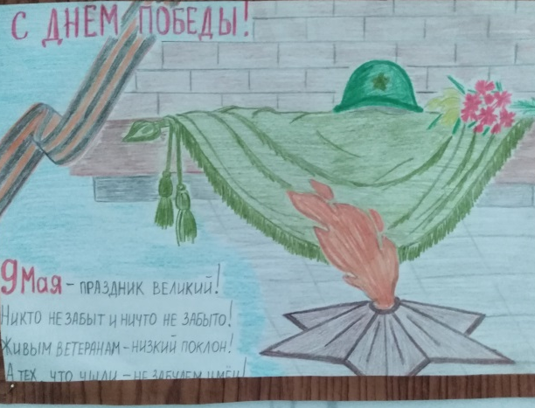
Выставка детских работ
«Война глазами детей»

Slide 17








Экскурсия детей в музей

Slide 18




Дети и родители знакомятся с материалами музея.

Slide 19

СПАСИБО ЗА ВНИМАНИЕ!!!

